Slide 1
캡스톤 C조
11주차 발표
김부현, 김수현, 하지은

Slide 2
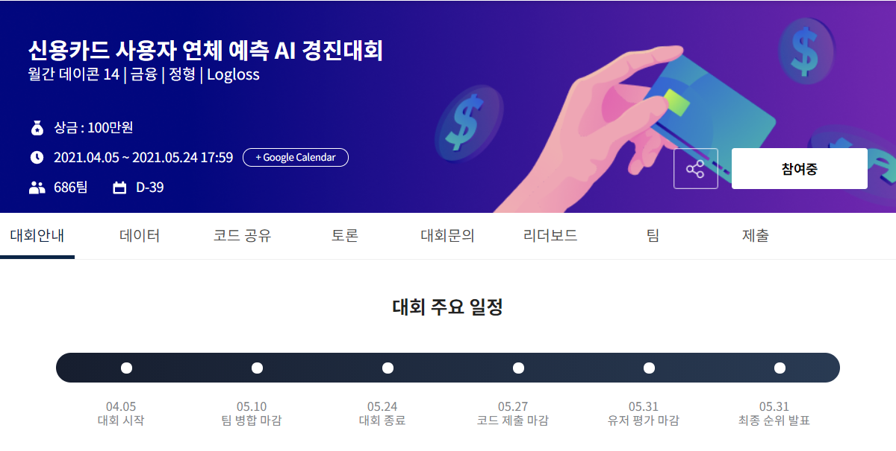
0. 참여 대회
주제 - 신용카드 사용자 데이터를 보고 사용자의 대금 연체 정도를 예측하는 알고리즘

Slide 3

0. 참여 대회 – 기본 정보
주제
신용카드 사용자 데이터를 보고 사용자의 대금 연체 정도를 예측하는 알고리즘
데이터
train : 신용카드 사용자들의 개인 신상 정보, target 값인 연체 기준의 신용도 (credit 열 포함)
test : 신용카드 사용자들의 개인 신상 정보 (credit 열 미포함)
즉, train data으로 예측 모델을 만들고 test data의 credit값을 예측한 후 submission으로 제출
평가
Logloss : 확률 값을 음의 log함수에 넣어 변환을 시킨 값으로 평가 – 사이킷런에서 지원
1차 평가(Public Score) : 테스트 데이터 중 랜덤 샘플 된 50%로 채점, 대회 기간 중 공개
2차 평가(Private Score) : 나머지 50 % 테스트 데이터로 채점, 대회 종료 직후 공개

Slide 4
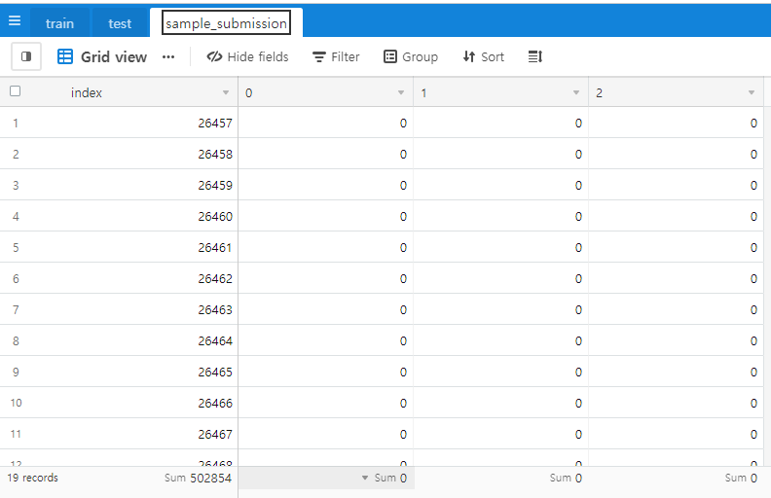
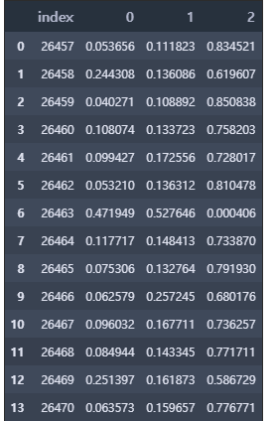
0. 참여 대회 – 기본 정보
해당 대회는 log loss score를 겨루는 것이기 때문에 각 class의 probability를 얻어야 함.
Submission 양식 – Credit 컬럼을 원-핫 인코딩
* submission예시

Slide 5
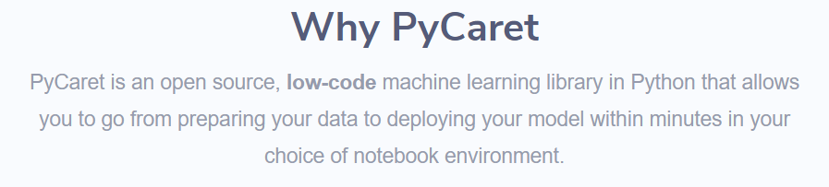
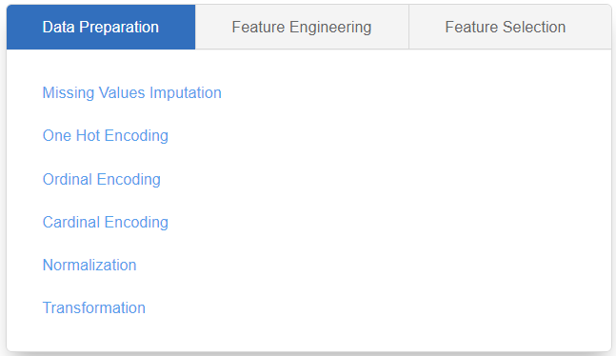
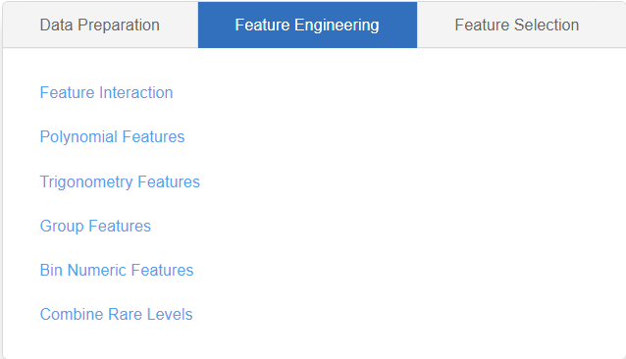
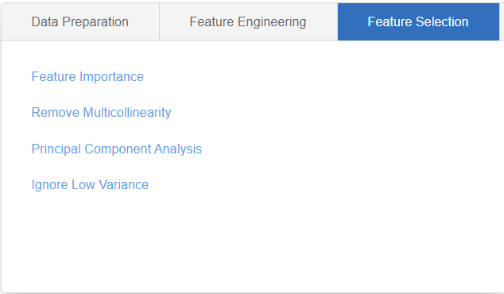
1. 추가 내용 - Pycaret
Pycaret이란?
https://pycaret.org/
Data Preparation, Feature Engineering, Feature Selection, Modeling 등 여러 단계의 머신러닝 프로세스를 자동화

Slide 6

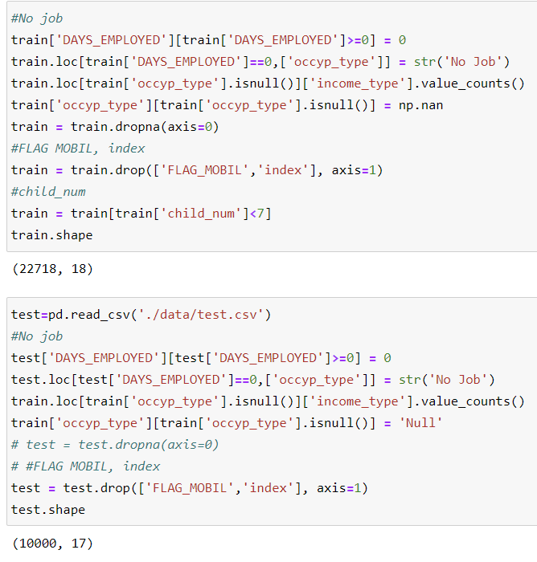
1. 추가 내용 - Pycaret
1. 데이터 로드
2. 간단한 전처리
결측값 중 DAY_EMPLOYED가 양수인 값을 ‘No Job’으로 지정
나머지 결측값은 제거
모델링에 의미 없는 컬럼 FLAG_MOBIL, index 컬럼 제거
Train 데이터셋에서 test 데이터셋에는 없는 child_num 7명 이상인 데이터 제거

Slide 7
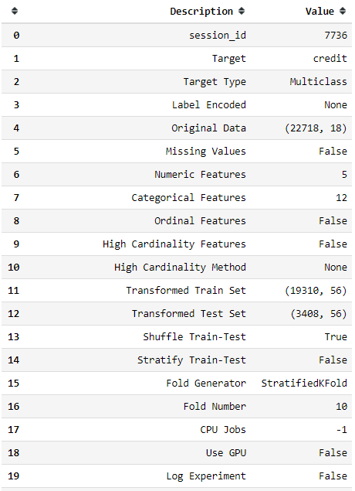

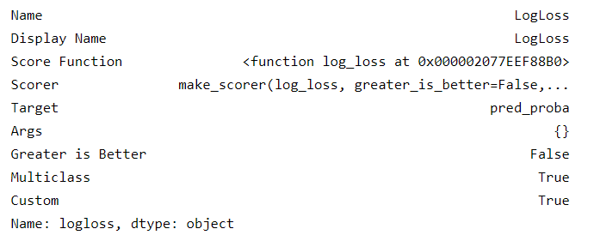
1. 추가 내용 - Pycaret
58가지 분석 결과 제공
Pycaret setup & logloss 추가
Setup()은 데이터 유형을 인식하고 기본적인 전처리를 수행하는 함수
Pycaret의 setup객체에 데이터(train)와 타켓 레이블(credit)을 입력
Logloss 평가 지표를 별도로 추가
객체 실행 후 사용한 데이터에 대한 데이터 분석 결과 제공

Slide 8
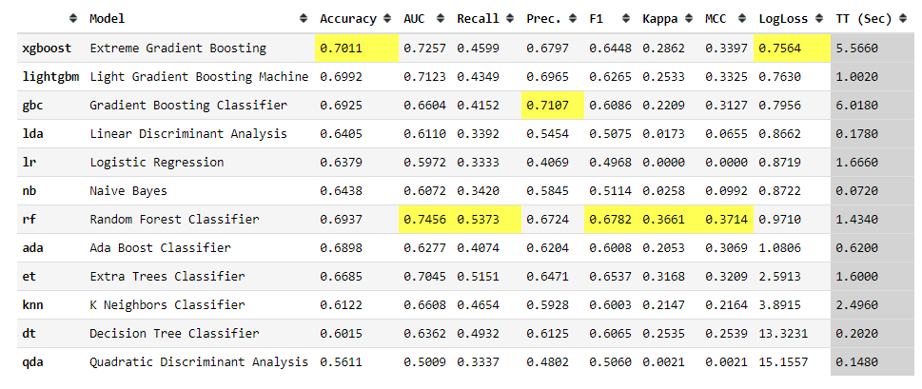
1. 추가 내용 - Pycaret
compare_models() – 모든 분류 모델들의 Acc, AUC, Recall 등을 평가하여 비교
Credit 등급의 각 확률값으로 submission을 제출해야하므로 predict_proba 사용 – svm, ridge는 지원하지 않으므로 제외
상위 5개 모델을 선택하여 best5에 저장 (logloss 기준)

Slide 9
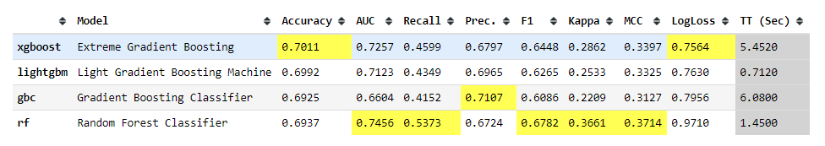
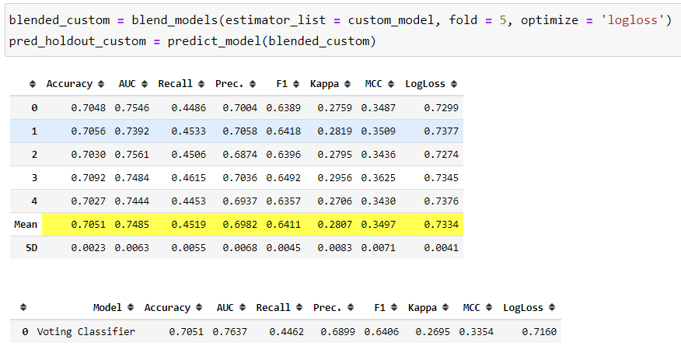
1. 추가 내용 - Pycaret
커스텀 모델 생성 – 앞서 나온 모든 분류 모델 중에서 Accuracy와 Logloss를 고려하여 4개 선정
Blend_models()로 선택한 모델들을 앙상블하여 성능을 측정

Slide 10

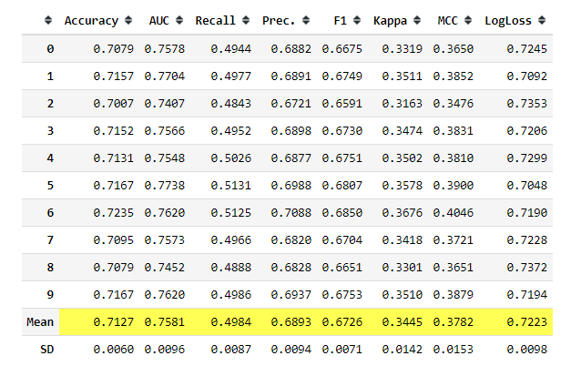
1. 추가 내용 - Pycaret
최종 모델을 tune_model()에 넣어 튜닝 – 자동으로 하이퍼 파라미터를 튜닝하여 평가 결과 출력
튜닝 후 성능이 약간 좋아진 것을 확인할 수 있음

Slide 11
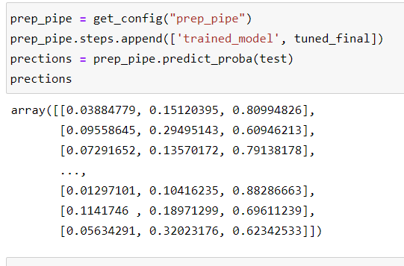
1. 추가 내용 - Pycaret
최종 모델로 test 데이터를 예측
Predict_proba 형식으로 제출해야 하므로 Prep_pipe 객체를 생성

Slide 12
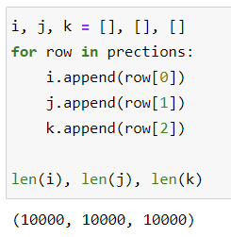
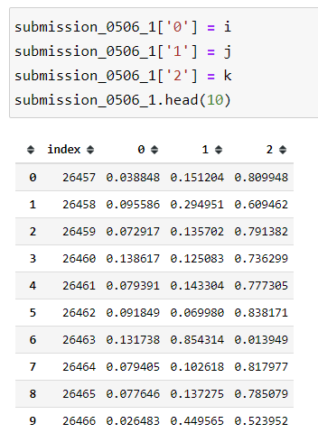

1. 추가 내용 - Pycaret
Submission 파일에 삽입 후 csv파일 저장
Credit 각 값인 0,1,2의 확률값을 리스트에 저장하고 submission 양식에 삽입

Slide 13
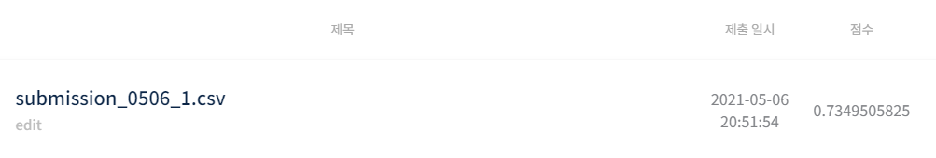
1. 추가 내용 - Pycaret
9. DACON 제출 점수
이전보다 좋아진 성능 점수를 보임.
Pycaret를 모델링에 앞서 적합한 모델을 탐색하는 용도로만 사용하고, 이를 바탕으로 몇 가지의 모델을 선정하여 따로 전처리와 하이퍼 파라미터 튜닝을 해보면서 성능을 높여갈 예정

Slide 14
2. 점수 개선을 위한 아이디어
1. 변수 제거
2. 파생변수 추가
3. 하이퍼파라미터 튜닝

Slide 15
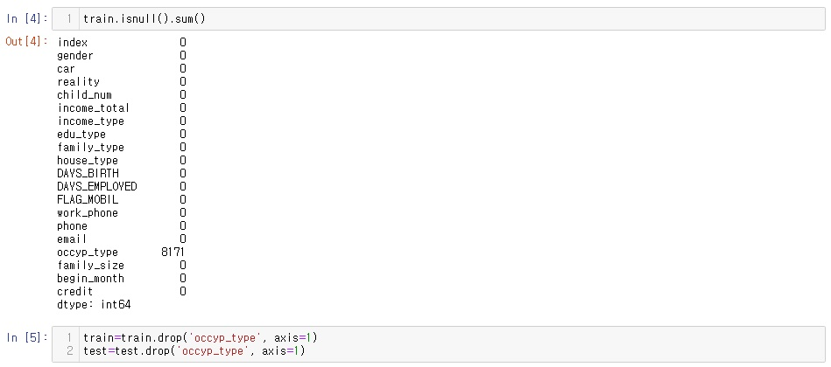
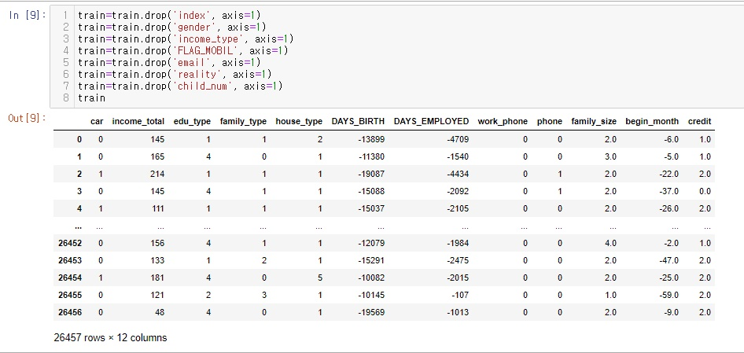
2-1. 점수 개선을 위한 다양한 아이디어 – 특정 변수 제거
occyp_type 컬럼의 null값 제거.
Index, gender, income_type, FLAG_MOBIL, email, reality, child_num 컬럼 제외.

Slide 16
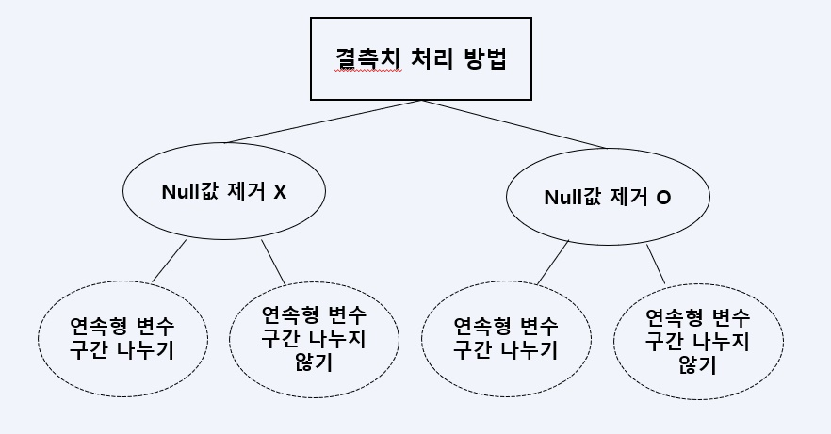
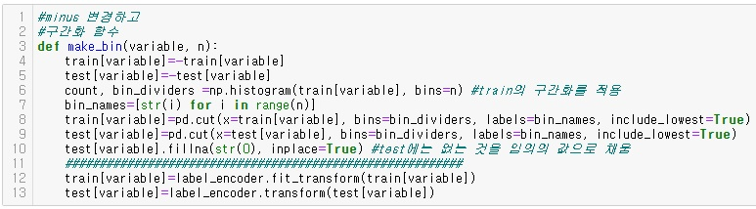

DAYS_BIRTH
DAYS_EMPLOYED
Begin_month
연속형 변수 구간 나눔 유무에 따라 각각 실행.

Slide 17
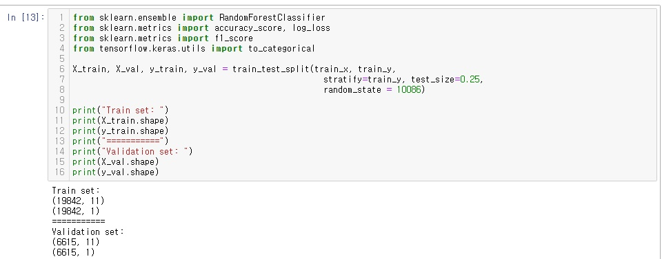
1. Logistic Regression
2. Decision Tree
3. Support Vector Machine
4. Gaussian Naive Bayes
5. K Nearest Neighbor
6. Random Forest
7. Gradient Boosting
8. Neural Network
9. Bagging Classifier
10. Extra Trees
11. Adaboost
12. XGboost
13. LightGBM
14. Catboost
컬럼 개수가 18개에서 11개로 감소.

Slide 18
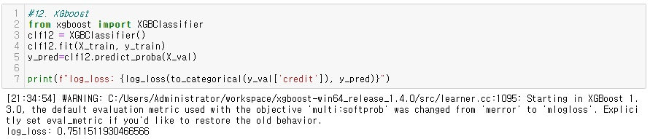
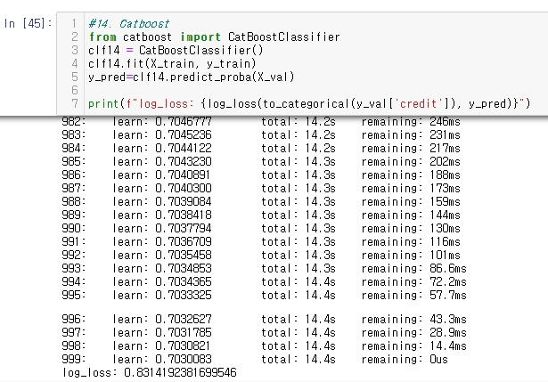
구간 나눔 X
구간 나눔 O
logloss | 특정 변수 제거 X | 특정 변수 제거 O
구간 나눔 O | 0.829 (LGBM) | 0.831 (Catboost)
구간 나눔 X | 0.765 (Random Forest) | 0.751 (XGboost)
특정 변수 제거 시, Logloss값이 미세하게 더 좋아짐. (구간 나눔 X)

Slide 19
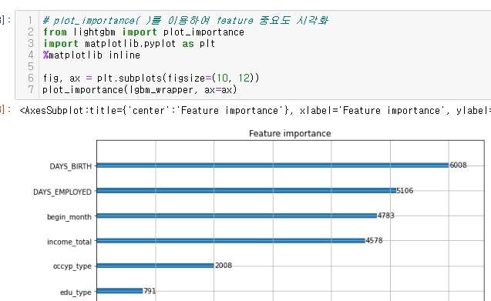
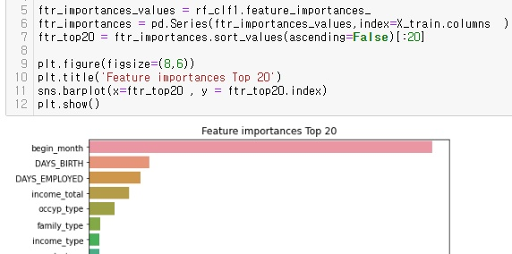
2-2. 점수 개선을 위한 다양한 아이디어 – 날짜 파생변수
LGBM
Random Forest
Feature Importance의 중요도 값 시각화 결과,
날짜에 관련된 변수가 결과에 중요한 영향을 미친다고 분석됨. (DAYS_BIRTH, DAYS_EMPLOYED, begin_month)
아이디어: 날짜 관련 변수 조정?

Slide 20
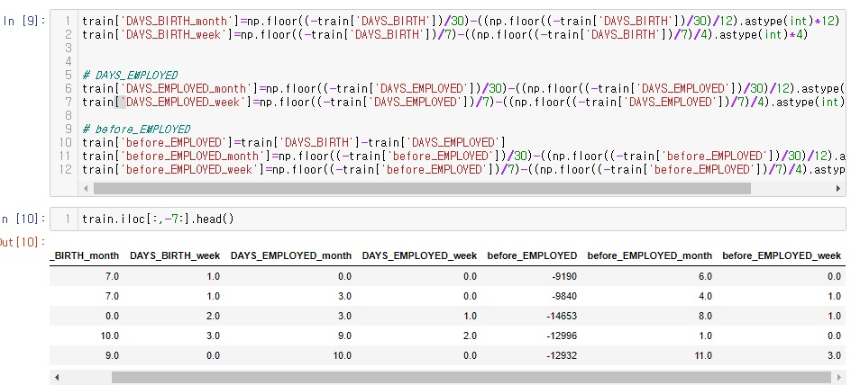
DAYS_BIRTH, DAYS_EMPLOYED, begin_month를 ‘월’과 ‘주’별로 나누어서 새로운 변수 생성.
before_EMPLOYED라는 새로운 파생변수 생성 (DAYS_BIRTH - DAYS_EMPLOYED)

Slide 21

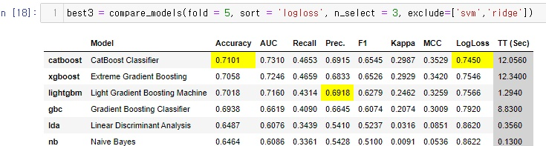
Pycaret을 사용하여 날짜 관련 파생 변수를 categorical 변수로 분류.
추가로, 다중공선성 문제가 있는 일부 변수 + 타겟변수와 상관관계가 낮은 변수 제거 옵션을 활성화. (제거된 변수 4개)
Logloss가 가장 우수한 모델 3개 선정. (catboost, xgboost, LGBM)

Slide 22
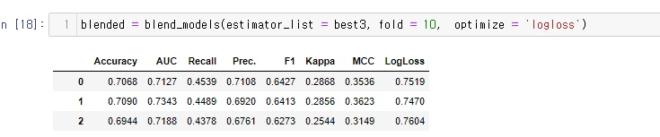
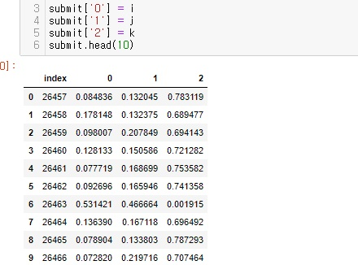
3개의 모델 앙상블 후 결과 출력.
Logloss: 0.7514

Slide 23
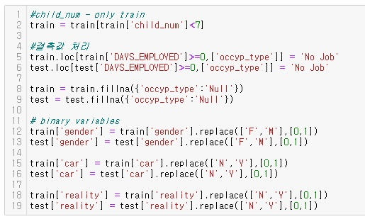
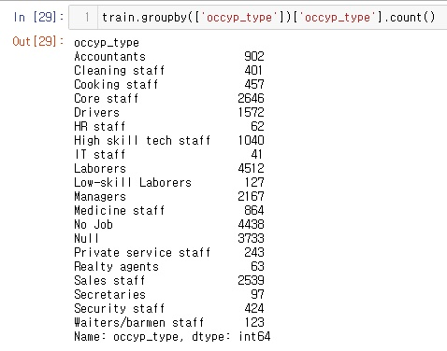
2-3. 점수 개선을 위한 다양한 아이디어 – 전처리, 하이퍼파라미터 튜닝
occyp_type의 결측값을 제거하는 대신, No Job으로 처리.
(train의 경우 4438개의 값, test의 경우 1697개의 값.)

Slide 24
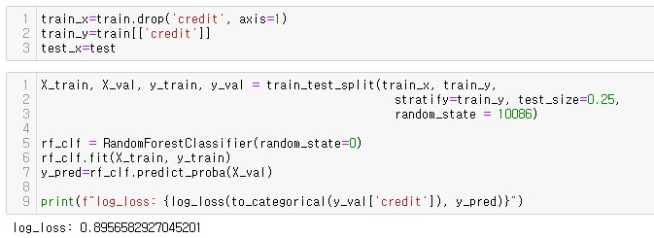
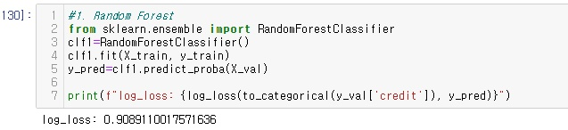
이 때, RandomForest 모델을 사용했을 시
Log_loss는 0.8956
기존의 Log_loss는 0.9089
Occyp_type의 결측값을 일괄적으로 제거하는 것보다
No Job으로 처리하는 것이 약간 더 개선된 logloss값을 보여줌.

Slide 25
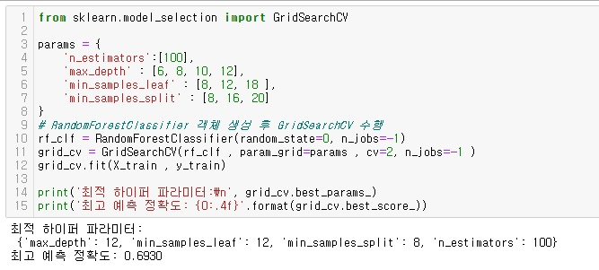
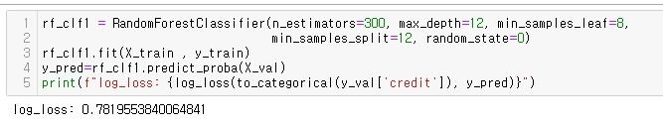
Grid Serarch 방법을 통해 최적 하이퍼 파라미터 값을 탐색.
RandomForest | logloss
Default | 0.9089
Occyp_type 전처리 | 0.8956
전처리 + 하이퍼파라미터 튜닝 | 0.7819
하이퍼 파라미터를 튜닝했을 때 디폴트 값에 비해 개선된 logloss를 보임.

Slide 26
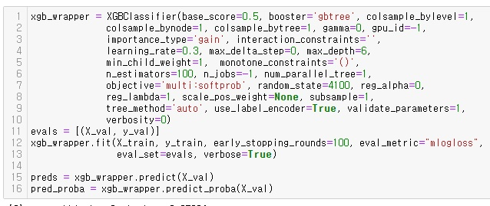
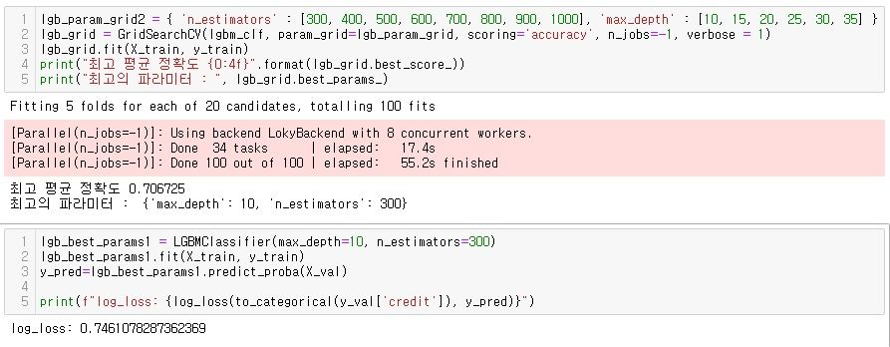
Xgboost나 lgbm의 하이퍼파라미터를 튜닝했을 때
Logloss 값은 각각 0.7509, 0.7461
아직까진 점수대가 0.7 중반 지점에서 머무르고 있음.

Slide 27
감사합니다

